Slide 1
Бюджетное планирование и прогнозирование
Уксуменко Алёна Анатольевна
канд. экон. наук, доцент

Slide 2
Тема: Прогнозирование и планирование расходов бюджета

Slide 3
ВОПРОСЫ:
Содержание бюджетной политики
Основные направления бюджетной политики на 2016 год и на плановый период 2017 – 2018 годов

Slide 4
1. Содержание бюджетной политики
Бюджетная политика – это совокупность принимаемых решений, осуществляемых органами законодательной (представительной) и исполнительной власти, связанных с определением основных направлений развития бюджетных отношений и выработкой конкретных путей их использования в интересах граждан, общества и государства

Slide 5
1. Содержание бюджетной политики
Бюджетная политика является частью финансовой политики государства и как таковая выступает средством осуществления экономической и социальной политики государства

Slide 6
1. Содержание бюджетной политики
Разработка бюджетной политики начинается с определения концептуальных основ развития бюджета, установления его роли в общественном воспроизводстве на соответствующем временном этапе. Затем формируются цели и задачи бюджетной политики, определяемые исходя из основных направлений использования бюджетных отношений в интересах граждан, общества и государства. На завершающем этапе бюджетной политики должны вырабатываться конкретные пути решения поставленных целей и задач, позволяющие реализовать основные направления использования бюджетных отношений на том или ином отрезке времени

Slide 7
1. Содержание бюджетной политики
Функциональный аспект бюджетной политики включает:
политику в области доходов бюджета (фискальную);
политику в области расходов бюджета;
политику в области обеспечения сбалансированности бюджета;
политику эффективного управления государственным, муниципальным долгом;
политику в области межбюджетных отношений

Slide 8
1. Содержание бюджетной политики
Временной аспект бюджетной политики состоит из бюджетной стратегии, рассчитанной на перспективу, и бюджетной тактики, ориентированной на проведение мероприятий в конкретном финансовом периоде

Slide 9
1. Содержание бюджетной политики
Бюджетная политика осуществляется как на государственном, так и на субфедеральном (региональном) и муниципальном уровнях. Без самостоятельной, продуманной и результативной бюджетной политики не может быть обеспечена финансово-бюджетная самостоятельность ни государственного, ни территориального, ни муниципального образований

Slide 10
Основу бюджетной политики составляют стратегические направления экономической и социальной политики государства. Именно они определяют размеры и пропорции централизуемых государством финансовых ресурсов, перспективы использования бюджетных средств в интересах решения главных социальных и экономических задач государства.

Slide 11
1. Содержание бюджетной политики
В условиях рынка бюджетная политика – главный рычаг определения основных направлений экономического воздействия государства на общественное производство

Slide 12
1. Содержание бюджетной политики
Главное требование для обеспечения эффективности бюджетной политики – научный подход к ее разработке, учитывающий реальное состояние экономики, финансов и бюджетной системы страны

Slide 13
1. Содержание бюджетной политики
Результативность бюджетной политики во многом зависит также от соблюдения двух условий:
политической стабильности в стране;
высокого уровня профессионализма работников бюджетной сферы

Slide 14
1. Содержание бюджетной политики
В разработке бюджетной политики участвуют законодательные (представительные) и исполнительные органы власти. Специфика конституционного строя современной России обусловила то, что приоритет в разработке бюджетной политики принадлежит Президенту РФ

Slide 15
1. Содержание бюджетной политики
Инструментами реализации бюджетной политики выступают бюджетное право и бюджетный механизм

Slide 16
2. Основные направления бюджетной политики на 2016 год и на плановый период 2017 – 2018 годов

Slide 17
Основные направления бюджетной политики на 2016 год и на плановый период 2017 и 2018 годов разработаны в соответствии со статьей 165 Бюджетного кодекса Российской Федерации с учетом итогов реализации бюджетной политики в период до 2015 года

Slide 18
В целях обеспечения долгосрочной сбалансированности и устойчивости бюджетов, определения финансовых возможностей для реализации государственных программ, оценки бюджетных рисков и своевременной проработки мер по их минимизации с 2015 года в Бюджетный кодекс включено требование о разработке и представлении в законодательные органы одновременно с проектом бюджета проекта долгосрочного бюджетного прогноза

Slide 19
Основными задачами ближайших лет по повышению эффективности бюджетных расходов являются:
повышение эффективности и результативности имеющихся инструментов программно-целевого управления и бюджетирования;
создание условий для повышения качества предоставления государственных услуг;
повышение эффективности процедур проведения государственных закупок, в том числе путем внедрения казначейского сопровождения;
совершенствование процедур предварительного и последующего контроля, в том числе уточнение порядка и содержания мер принуждения к нарушениям в финансово-бюджетной сфере;
обеспечение широкого вовлечения граждан в процедуры обсуждения и принятия конкретных бюджетных решений, общественного контроля их эффективности и результативности

Slide 20
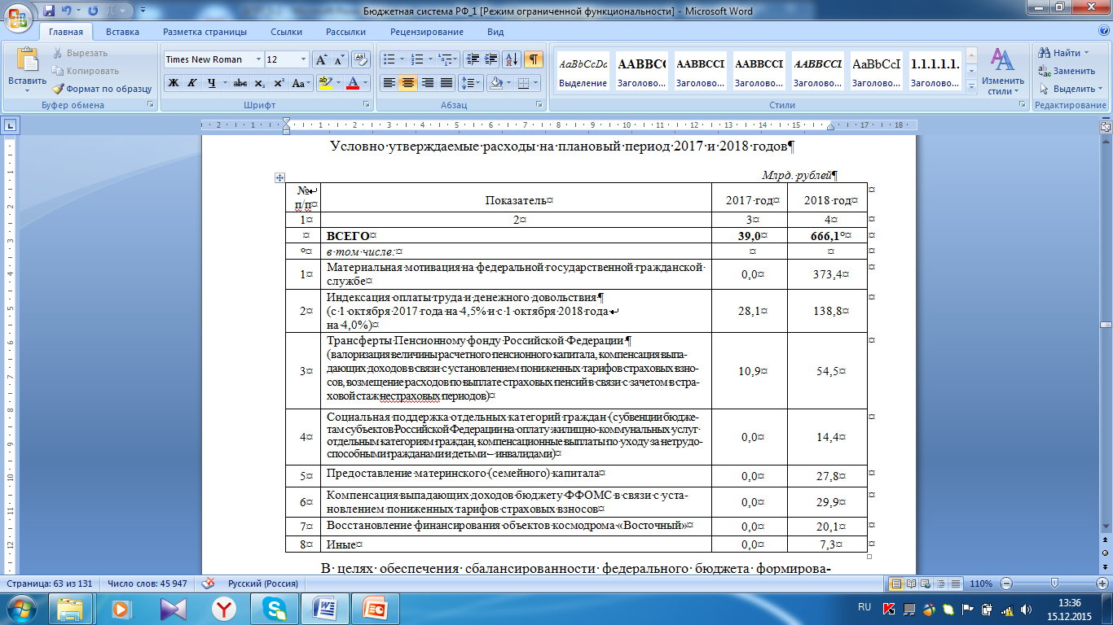

Slide 21
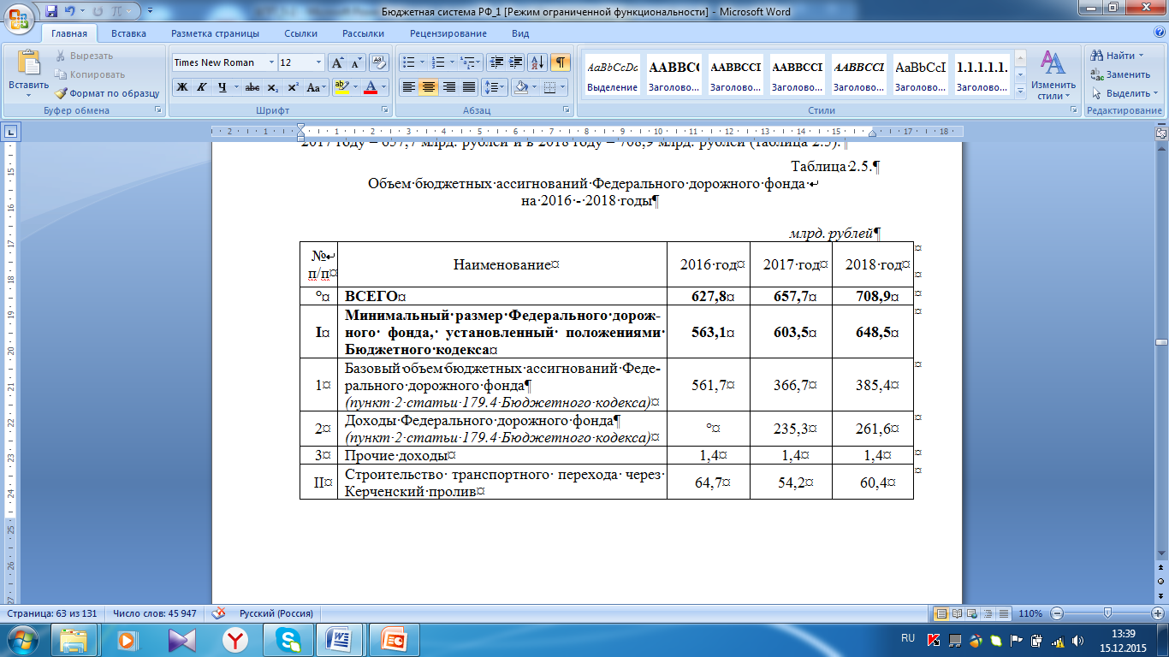

Slide 22
На федеральном уровне реализация целей стратегического развития осуществляется в рамках государственных программ, объединяющих регулятивные инструменты и бюджетные ассигнования федерального бюджета для достижения целей и результатов государственной политики в соответствующих сферах

Slide 23
ЧТО ТАКОЕ ГОСПРОГРАММА?
это документ стратегического планирования, содержащий комплекс планируемых мероприятий, взаимоувязанных по задачам, срокам осуществления, исполнителям и ресурсам, и инструментов государственной политики, обеспечивающих в рамках реализации ключевых государственных функций достижение приоритетов и целей государственной политики в сфере социально-экономического развития и обеспечения национальной безопасности Российской Федерации

Slide 24
КТО И ЗАЧЕМ РАЗРАБАТЫВАЕТ ГОСПРОГРАММЫ?
Государственные программы Российской Федерации разрабатываются федеральными органами исполнительной власти для достижения приоритетов и целей социально-экономического развития и обеспечения национальной безопасности Российской Федерации, определенных в стратегии социально-экономического развития Российской Федерации, отраслевых документах стратегического планирования Российской Федерации, стратегии пространственного развития Российской Федерации и основных направлениях деятельности Правительства Российской Федерации

Slide 25
НА КАКОЙ СРОК РАЗРАБАТЫВАЕТСЯ ГОСПРОГРАММА?
Государственные программы Российской Федерации разрабатываются на период, определяемый Правительством Российской Федерации

Slide 26
ИЗ ЧЕГО СОСТОЯТ ГОСПРОГРАММЫ?
Государственные программы Российской Федерации включают в себя подпрограммы, содержащие в том числе ведомственные целевые программы и отдельные мероприятия органов государственной власти Российской Федерации

Slide 27
УТВЕРЖДЕНИЕ ГОСПРОГРАММ
Государственные программы Российской Федерации утверждаются Правительством Российской Федерации в соответствии с Бюджетным кодексом Российской Федерации.
Перечень государственных программ Российской Федерации утверждается Правительством Российской Федерации.
В соответствии с Перечнем государственных программ Российской Федерации, утвержденным распоряжением Правительства Российской Федерации от 11 ноября 2010 г. № 1950-р, ответственными исполнителями должны быть разработаны 43 государственные программы Российской Федерации

Slide 28
ТЕКУЩЕЕ СОСТОЯНИЕ ГОСПРОГРАММ
В 2011 году были утверждены 2 государственные программы «Доступная среда» и «Информационное общество». В период с 2012 по 2013 годы были разработаны и утверждены еще 37 государственных программ.
В соответствии с требованиями Бюджетного кодекса Российской Федерации в 2014 году 39 государственных программ были актуализированы и приведены в соответствие с утвержденными параметрами федерального бюджета на 2014 год и плановый период 2015–2016 гг. Также в 2014 году была утверждена государственная программа «Социально-экономическое развитие Арктической зоны Российской Федерации на период до 2020 года», первым годом реализации которой был определен 2015 год.
Актуализация государственных программ и приведение их в соответствие с утвержденными параметрами федерального бюджета на 2015 год и плановый период 2016–2017 гг. не осуществлялась ввиду приостановления до 1 января 2016 года действия советующей нормы Бюджетного кодекса Российской Федерации

Slide 29
ПРИНЦИП ФОРМИРОВАНИЯ ГОСПРОГРАММ
Перечень государственных программ Российской Федерации сформирован по отраслевому признаку, исходя из приоритетов социально-экономического развития Российской Федерации, отраженных в Концепции долгосрочного социально-экономического развития Российской Федерации на период до 2020 года и Основных направлениях деятельности Правительства Российской Федерации

Slide 30

Новое качество жизни
качественное развитие отраслей, ориентированных на человека, включающее развитие здравоохранения, образования, поддержка семьи и улучшение качества жизни социально- незащищенных групп

Slide 31

Инновационное развитие и модернизация экономики
вопросы развития отраслей промышленности, науки, внешнеэкономической деятельности

Slide 32

Сбалансированное региональное развитие
региональная политика и развитие макрорегионов, межбюджетные отношения

Slide 33

Обеспечение национальной безопасности
обороноспособность, госбезопасность, высокий уровень боеспособности Вооруженных Сил Российской Федерации

Slide 34

Эффективное государство
управление федеральным имуществом, управление госфинансами, развитие финансовых и страховых рынков, внешнеполитическая деятельность, юстиция

Slide 35
К настоящему времени Правительством Российской Федерации утверждены 39 государственных программ из 43 (утверждение государственных программ «Развитие пенсионной системы на 2017 - 2025 годы», «Развитие оборонно-промышленного комплекса», «Обеспечение обороноспособности страны», «Социально-экономическое развитие Крымского федерального округа на период до 2020 года» планируется в более поздние сроки)

Slide 36
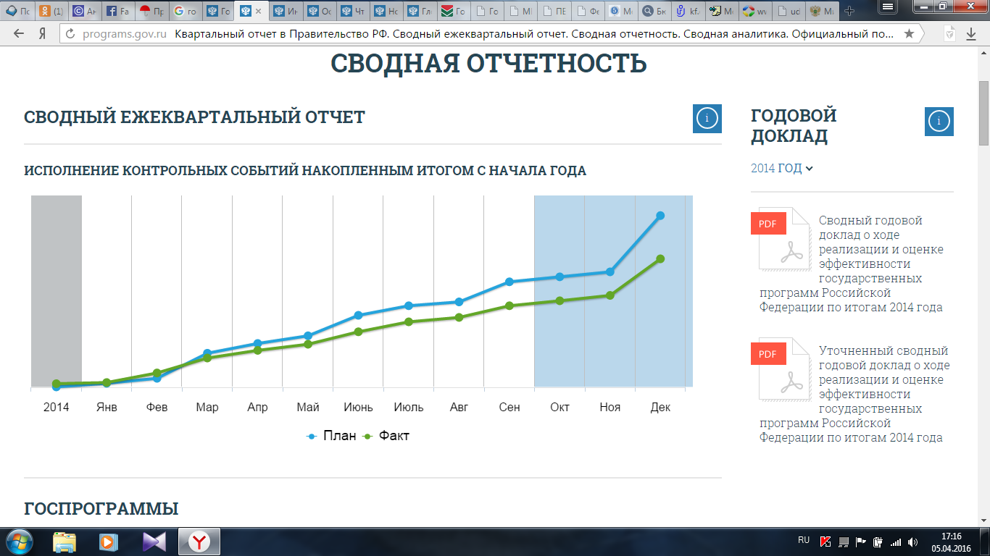

Slide 37
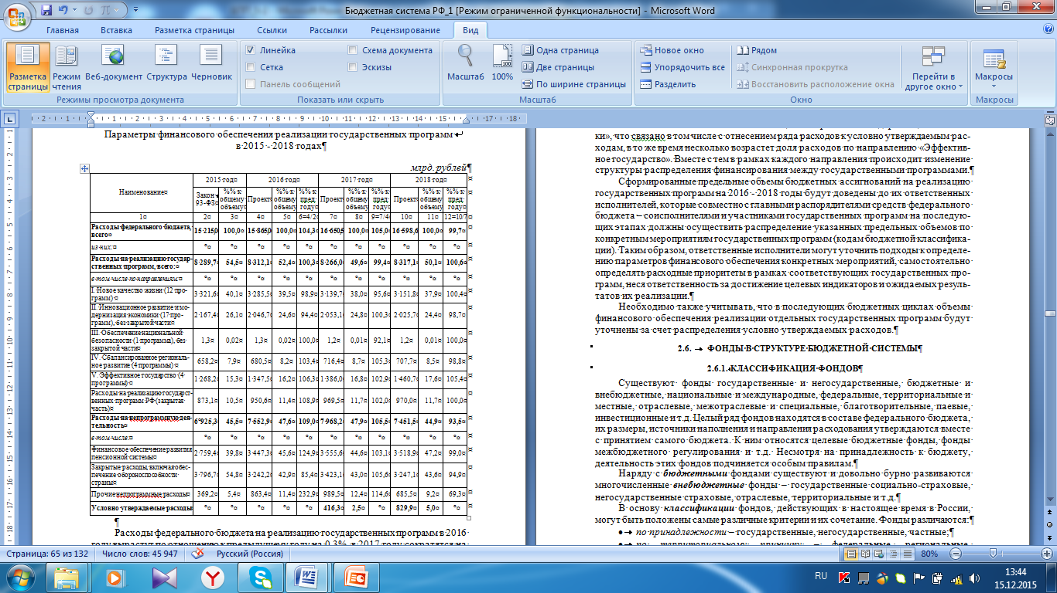

Slide 38
СПАСИБО ЗА ВНИМАНИЕ!

